Slide 1
Fundamentos Java y SQL

Slide 2

OBJETIVOS
Java es uno de los lenguajes de programación más utilizados en el mundo, enmarcado en el grupo de lenguajes orientados a objetos. Este curso permite aprender los fundamentos de la programación Java y de la programación orientada a objetos.
Este curso va dirigido a colaboradores con poca experiencia en programación. Se introduce a los colaboradores a conceptos orientados a objetos, terminología y sintaxis, así como a los pasos necesarios para crear programas básicos en Java a través de actividades prácticas.
Al terminar el curso el colaborador debe comprender los componentes y conceptos básicos de un sistema de base de datos además de su importancia y arquitectura.
Uno de los objetivos de este curso será por un lado seguir aprendiendo características y funcionalidades de Java y por otro lado adquirir conocimientos y experiencia en un nivel un poco más avanzado, centrando nuestro foco de atención en las funcionalidades más usadas a modo general.

Slide 3

AGENDA
¿ Que es Java ?
¿ Que es una clase o un objeto ?
¿ Que son los identificadores y palabras reservadas ?
Tipos de datos primitivos
¿ Qué es programación orientada a objetos (POO) ?
Pilares POO:
- Abstracción - Herencia
- Encapsulamiento - Polimorfismo
Diferencias entre Interface y clase Abstracta
Listas , tipos y características de cada una
Interfaces Funcionales
Expresiones Lambda
API Stream

Slide 4
AGENDA
¿ Que es base de datos (BD) ?
Transacción - ACID
Tipos de BD
Tipos de lenguajes DBMS
Operaciones básicas (CRUD):
Creación
Lectura
Actualización
Eliminación
Procedimientos
Consultas , agrupadores , funciones (Agregación ,conversión ,matemáticas , etc.) (Actividad)
Triggers e índices

Slide 5
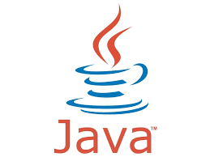
¿ Que es Java ?
Java es un lenguaje de programación orientado a objetos que se incorporó al ámbito de la informática en los años noventa. La idea de Java es que pueda realizarse programas con la posibilidad de ejecutarse en cualquier contexto, en cualquier ambiente, siendo así su portabilidad uno de sus principales logros. Fue desarrollado por Sun Microsystems, posteriormente adquirido por Oracle

Slide 6
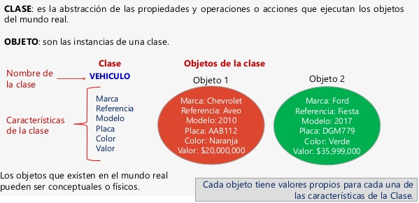
¿ Que es una clase o un objeto ?

Slide 7
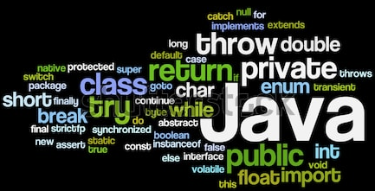
¿ Que son los identificadores y palabras reservadas ?
Identificadores:
Los identificadores son los nombres que el programador asigna a variables, constantes, clases, métodos, paquetes, etc. de un programa.
Características de un identificador Java:
- Están formados por letras y dígitos.
- No pueden empezar por un dígito.
- No pueden contener ninguno de los caracteres especiales.
- No puede ser una palabra reservada de Java.

Slide 8
¿ Que son los identificadores y palabras reservadas ?
Palabras reservadas:
Las palabras reservadas son identificadores predefinidos que tienen un significado para el compilador y por tanto no pueden usarse como identificadores creados por el usuario en los programas.
Las palabras reservadas se pueden clasificar en las siguientes categorías:
Tipos de datos: boolean, float, double, int, char
Sentencias condicionales: if, else, switch
Sentencias iterativas: for, do, while, continue
Tratamiento de las excepciones: try, catch, finally, throw
Estructura de datos: class, interface, implements, extends
Modificadores y control de acceso: public, private, protected, transient
Otras: super, null, this.

Slide 9
Tipos de datos primitivos
Todo lenguaje de programación consta de elementos específicos que permiten realizar las operaciones básicas de la programación: tipos de datos, operadores e instrucciones o sentencias.
- Datos de tipo primitivo: representan un único dato simple que puede ser de tipo char, byte, short, int, long, float, double, boolean. Por ejemplo: ‘a’, 12345, 750.68, False,... Cada tipo de dato presenta un conjunto de valores o constantes literales.
- Variables referencia (variables arrays, de una clase/instancias, interfaces . ..). Se implementan mediante un nombre o referencia (puntero) que contiene la dirección en memoria de un valor o conjunto de valores (objeto creado con new).
Según cambie su valor o no durante la ejecución del programa. En este caso, se tienen:
Variables: sirven para almacenar datos durante la ejecución del programa; el valor asociado puede cambiar varias veces durante la ejecución del programa.
Constantes o variables finales: también sirven para almacenar datos pero una vez asignado el valor, éste no puede modificarse posteriormente.

Slide 10
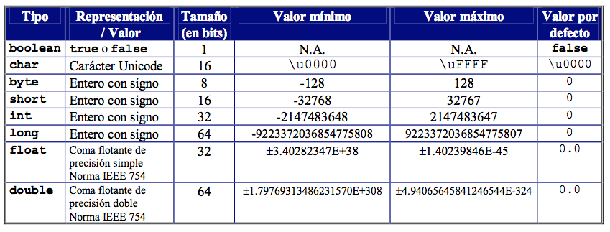
Tipos de datos primitivos
El lenguaje Java utiliza el conjunto de caracteres Unicode, que incluye no solamente el conjunto ASCII sino también caracteres específicos de la mayoría de los alfabetos.

Slide 11
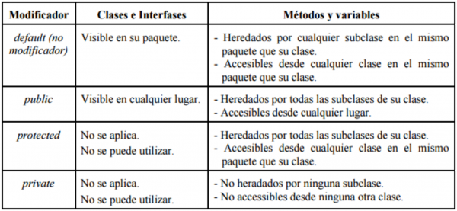
Modificadores de acceso
Más modificadores: http://mundogeek.net/archivos/2009/03/30/modificadores-en-java/

Slide 12
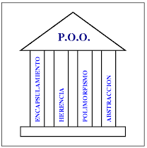
¿ Qué es programación orientada a objetos (POO) ?
La programación Orientada a objetos (POO, u OOP según sus siglas en inglés) es un paradigma de programación que usa objetos en sus interacciones, para diseñar aplicaciones y programas informáticos.
La programación orientada a objetos es un enfoque de programación que combina datos y acciones asociadas (métodos) en estructuras lógicas (objetos). Este enfoque aumenta la capacidad para administrar la complejidad del software, lo cual resulta especialmente importante cuando las estructuras de datos son de gran tamaño y además el los casos que se desarrolla y proporcionan mantenimiento a las aplicaciones en un mismo momento.

Slide 13
Pilares de la POO
Abstracción
Encapsulamiento
Herencia
Polimorfismo
Abstracción es una manera de extraer métodos y propiedades comunes.
Este concepto consiste en la ocultación del estado o de los datos miembro de un objeto, de forma que sólo es posible modificar los mismos mediante los métodos definidos para dicho objeto
Es el mecanismo por el cual una clase permite heredar las características (atributos y métodos) de otra clase
El polimorfismo es la capacidad de un objeto de adquirir varias formas.
se utiliza la referencia de una clase padre, para referirse al objeto de la clase hijo.

Slide 14
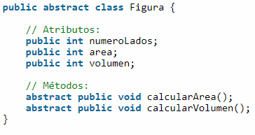
Interface y Clase Abstracta
Clases Abstractas:
Este Tipo de Clases nos permiten crear “método generales”, que recrean un comportamiento común, pero sin especificar cómo lo hacen. A nivel de código tienen por particularidad que algunos de sus métodos no tienen “cuerpo de declaración”, ¿qué quiere decir esto? no tienen las llaves { } ni código dentro de ellos y deben estar precedidos por la palabra clave abstract. Si una clases contiene uno o más métodos abstractos está clase debe ser abstracta. Estas clases como son generalidades no pueden ser instanciadas por ningún objeto (se dice que su nivel de abstracción es demasiado alto), entonces su único fin es ser heredado/extendido por otras clases.

Slide 15
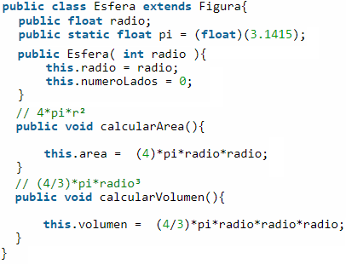
Interface y Clase Abstracta
En este ejemplo se puede apreciar que toda figura tiene un método para calcular su Área y Volumen.
Ahora creamos la clase Esfera, que “Es una” Figura.
– Las clases que hereden de la clase Abstracta deben implementar todos los métodos abstractos. – Se debe tener presente que las clases abstractas sí pueden heredar de otras clases. – La firma o parámetros de los métodos así como el tipo de dato deben respetarse, de lo contrario se está hablando de otro método totalmente diferente.
– Validar error con los tipos de datos en Esfera.
Si una clase abstracta está compuesta sólo por métodos abstractos y constantes entonces podemos hablar de una interface.

Slide 16
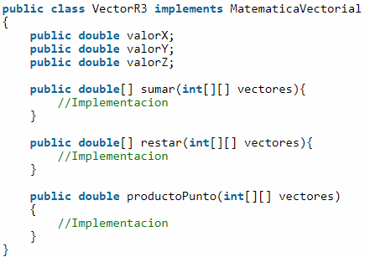
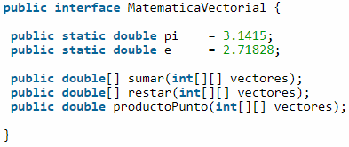
Interface y Clase Abstracta
Interfaces
Las interfaces, tal como las clases abstractas. no se pueden instanciar. Sus métodos deben ser reescritos por la clase que la implemente.

Slide 17
Interface y Clase Abstracta
Interface
Clase Abstracta
Posee solo constantes.
No puede proporcionar ningún tipo de implementación de código.
Todos sus métodos de acceso son públicos, por lo tanto no puede tener modificadores de acceso.
No puede heredar subclases, pero una clase común puede tomar todas las interfaces que desee.
Puede implementar uno o más métodos default.
Posee atributos.
Puede implementar código de manera completa o parcial.
Los atributos y métodos pueden tener modificadores de acceso.
Pueden heredar subclases.
Una clase en Java solo puede heredar una clase abstracta, pero puede implementar muchas interfaces

Slide 18
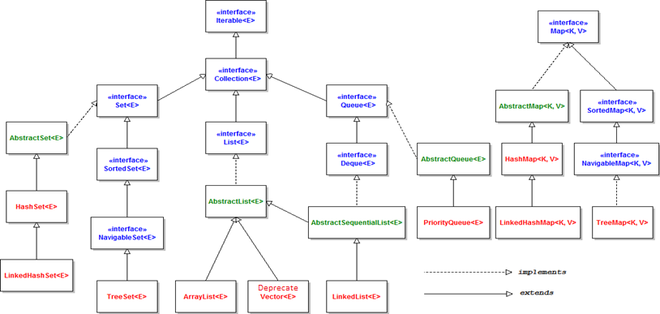
Listas

Slide 19
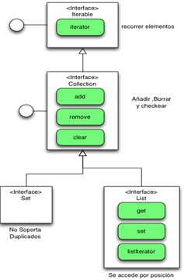
Sets
La interface Collection define el concepto abstracto de “Colección” que hace referencia a un conjunto de elementos recorribles, es en esta interface donde se añaden métodos como add() ,remove() y clear(). Set y List son interfaces hijos de Collection, Set prácticamente no añade nada nuevo salvo que define que no podemos tener elementos repetidos.
HashSet: Define el concepto de conjunto (grupo de elementos no repetidos) a través de una estructura Hash (K,V) . Es el conjunto más habitual.
TreeSet: Define el concepto de conjunto a través de una estructura de Árbol . Este conjunto se utiliza en casos en los cuales necesitamos un orden especifico de los elementos.
LinkedHashSet: Define el concepto de conjunto añadiendo una lista doblemente enlazada en la ecuación que nos asegura que los elementos siempre se recorren de la misma forma.

Slide 20
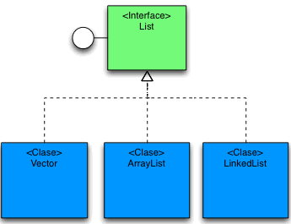
List
Vector: Es la implementación más antigua y existe desde los inicios de Java. Hoy por hoy se usa muy poco porque se trata de una estructura de Lista a la que siempre se accede de forma sincronizada lo cual en muchos casos reduce el rendimiento.
ArrayList: Es la implementación más utilizada ya que no obliga a sincronizar el acceso.
LinkedList: Es una implementación a través de una lista doblemente enlazada lo cual nos permite un mayor rendimiento cuando insertamos o eliminamos elementos en medio de la lista.
Las operaciones Java Collections simplifican mucho la forma de trabajar si sabemos como abordar un problema.

Slide 21
Sets y ArrayList
:
Para crear un HashSet solo tenemos que hacerlo de esta manera:
//Un HashSet simple de String
HashSet<String> hashSet = new HashSet<String>();
hashSet.add("Pedro");
hashSet.add("Pepe");
hashSet.add("Luis");
Boolean validar = hashSet.add("Pedro");
System.out.println(“Nro valores = ” + hashSet.size());
System.out.println("HashSet = “ + hashSet);
//Converir HashSet a ArrayList
ArrayList<String> arrayList = new ArrayList<String>(hashSet);
String nombre = arrayList.get(3);
System.out.println(“Nombre = “ + nombre);

Slide 22
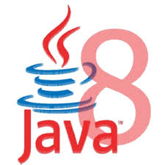
Interfaces Funcionales
Se le conoce como interface funcional a toda aquella interface que tenga solamente un método abstracto, es decir puede implementar uno o más métodos default, pero deberá tener forzosamente un único método abstracto.
Otra forma de asegurarnos de que estamos definiendo correctamente una interface funcional, es anotarla con @FunctionalInterface , ya que al anotarla el IDE automáticamente nos arrojara un error si no cumplimos con las reglas de una interface funcional. Sin embargo, es importante resaltar que en tiempo de ejecución no nos dará un comportamiento diferente, puesto que es utilizada para prevenir errores al momento de definir las interfaces.
Java SE 8 define cuatro (4) grandes grupos de interfaces funcionales agrupadas en el paquete java.util.function. A continuación veremos las principales de cada grupo.

Slide 23
Tipos de Interfaces Funcionales
- Consumers:
Consiste en una función que reciba parámetros pero que no devuelva nada, Este es el concepto que se conoce como consumidor (consumer).
java.util.function.Consumer<T>: Define el método +accept(T):void y es usada para consumir métodos del parámetro T, causando posibles efectos secundarios.
java.util.function.BiConsumer<T, U> (T,U -> void): Recibe dos parámetros de tipo T y U y no devuelve nada.
- Functions:
Este tipo de interface son los que habitualmente se llaman Functions reciben uno o más parámetros y retornan un resultado.
java.util.function.Function<T, R>: Define el método +apply(T):R y es usada para convertir de un valor T a otro valor R. Si el constructor recibe dos parámetros, se podría usar la interface funcional java.util.function.BiFunction<T,U,R> la cual define el método +apply(T,U):R que recibe dos parámetros.

Slide 24
Tipos de Interfaces Funcionales
- Suppliers:
Se realiza una función que no recibe parámetro alguno y devuelve un resultado. Nos puede parecer algo absurdo de entrada ya que una función debe recibir algo.
java.util.function.Supplier<T>: Define el método +get():T y es usada para la creación de objetos.
- Predicates:
Las interfaces de tipo predicado son una especialización de los Functions ya que reciben un parámetro y devuelven un valor booleano.
java.util.function.Predicate<T>: Define el método +test(T):boolean y es usada para validación de criterios.

Slide 25

Expresiones Lambda
Por medio de expresiones lambda podemos referenciar métodos anónimos o métodos sin nombre, lo que nos permite escribir código más claro y conciso que cuando usamos clases anónimas. Una expresión lambda se compone de:
1- Listado de parámetros separados por comas y encerrados en paréntesis, por ejemplo: (a,b).
2- El símbolo de flecha hacia la derecha: ->
3- Un cuerpo que puede ser un bloque de código encerrado entre llaves o una sola expresión.
A continuación algunos ejemplos de expresiones lambda:
(int a, int b) ­> a + b
(int a) ­> a + 1
(int a, int b) ­> { System.out.println(a + b); return a + b; } () ­> new ArrayList()

Slide 26
API Stream
A través del API Stream podemos trabajar sobre colecciones como si estuviéramos realizando sentencias SQL pero de una manera limpia y clara, evitando bucles y algoritmos que relentizan los programas e incluso hacen que el código se torne inmanejable.
PARTES QUE COMPONEN UN STREAM
Existen 3 partes que componen un Stream que de manera general serían:
1 - Un Stream funciona a partir de una lista o colección, que también se la conoce como la fuente de donde obtienen información.
2 - Operaciones intermedias como por ejemplo el método filter, que permite hacer una selección a partir de un predicado.
3 - Operaciones terminales, como por ejemplo los métodos max, min, forEach, findFirst etc.

Slide 27
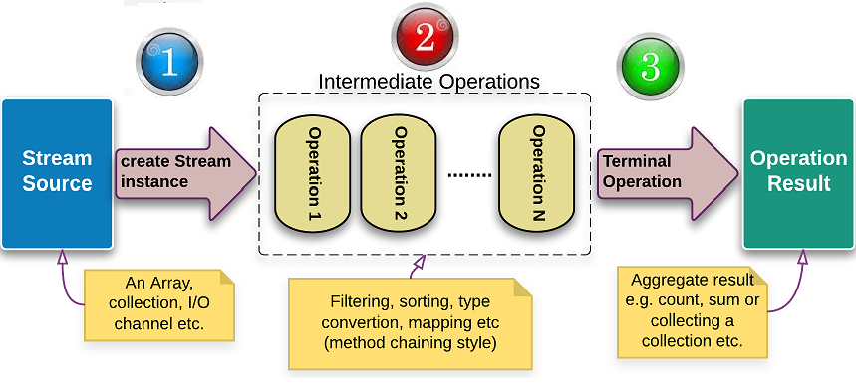
API Stream

Slide 28
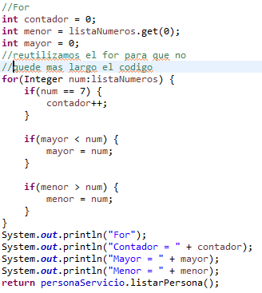
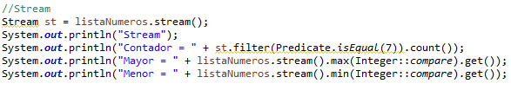
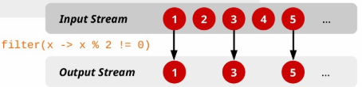
API Stream

Slide 29
AGENDA
¿ Que es base de datos (BD) ?
Transacción - ACID
Tipos de BD
Tipos de lenguajes DBMS
Operaciones básicas (CRUD):
Creación
Lectura
Actualización
Eliminación
Procedimientos
Consultas , agrupadores , funciones (Agregación ,conversión ,matemáticas , etc.) (Actividad)
Triggers e índices

Slide 30
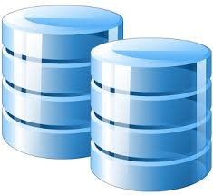
¿ Que es base de datos ?
Una base de datos es un conjunto de datos que están organizados para un uso determinado y el conjunto de los programas que permiten gestionar estos datos es lo que se denomina Sistema Gestor de Bases de Datos.
Las bases de datos tradicionales se organizan por campos, registros y archivos. Un campo es una pieza única de información; un registro es un sistema completo de campos; y un archivo es una colección de registros. Por ejemplo, una guía de teléfono es análoga a un archivo. Contiene una lista de registros, cada uno de los cuales consiste en tres campos: nombre, dirección, y número de teléfono.
A veces se utiliza DB, de database en inglés, para referirse a las bases de datos o sistema de gestión de bases de datos relacionales (RDBMS, por sus siglas en inglés).

Slide 31
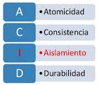
Transacción - ACID
En el mundo de las bases de datos es muy común escuchar hablar del concepto ACID. ACID es un grupo de 4 propiedades que garantizan que las transacciones en las bases de datos se realicen de forma confiable. Veamos en detalle este interesante concepto.
Para empezar a definir ACID en el ámbito de las bases de datos, es necesario comprender el concepto de transacción. En las bases de datos, se denomina transacción a una única operación lógica.
las transacciones de base de datos delimitan un conjunto de operaciones de base de datos (es decir, sentencias SQL), que son procesadas como un todo, de forma que las operaciones que están incluidas dentro de esas transacciones de base de datos se validan (commit) o se cancelan (rollback) como una única operación

Slide 32

Transacción - ACID
Atomicidad:
La Atomicidad requiere que cada transacción sea "todo o nada": si una parte de la transacción falla, todas las operaciones de la transacción fallan, y por lo tanto la base de datos no sufre cambios. Un sistema atómico tiene que garantizar la atomicidad en cualquier operación y situación, incluyendo fallas de alimentación eléctrica, errores y caídas del sistema.
Consistencia:
La propiedad de Consistencia se asegura que cualquier transacción llevará a la base de datos de un estado válido a otro estado válido. Cualquier dato que se escriba en la base de datos tiene que ser válido de acuerdo a todas las reglas definidas, incluyendo (pero no limitado a) los constraints, los cascades, los triggers, y cualquier combinación de estos.

Slide 33
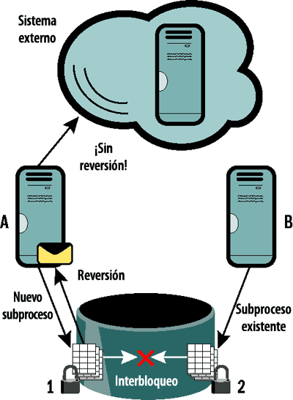
Transacción - ACID
Aislamiento:
El aislamiento ("Isolation" en inglés) se asegura que la ejecución concurrente de las transacciones resulte en un estado del sistema que se obtendría si estas transacciones fueran ejecutadas una atrás de otra. Cada transacción debe ejecutarse en aislamiento total; por ejemplo, si T1 y T2 se ejecutan concurrentemente, luego cada una debe mantenerse independiente de la otra.
Durabilidad:
La durabilidad significa que una vez que se confirmó una transacción (commit), quedará persistida, incluso ante eventos como pérdida de alimentación eléctrica, errores y caídas del sistema. Por ejemplo, en las bases de datos relacionales, una vez que se ejecuta un grupo de sentencias SQL, los resultados tienen que almacenarse inmediatamente (incluso si la base de datos se cae inmediatamente luego).

Slide 34
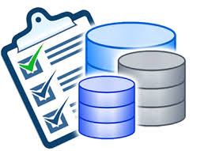
Tipos de base de datos
Al igual que los tipos de lenguajes de programación, también existen diferentes tipos de base de datos de acuerdo a su enfoque organizativo.
Así tenemos las bases de datos que van desde el enfoque más frecuente (relacional) hasta las BD distribuidas (en la nube o NoSQL).
- Relacional
- NoSQL (no relacional)
- Centralizada
- Distribuida
- Orientada a objetos
- Gráfica
- En la nube

Slide 35
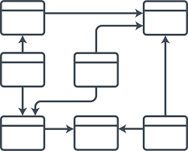
Tipos de base de datos
- Relacional:
Se trata de los sistemas de base de datos más comunes en la que los datos se definen para que puedan reorganizarse y accederse de varias maneras diferentes.
Además, están formadas por un conjunto de tablas con datos que se ajustan a una categoría predefinida. Estas tablas constan de filas y columnas. La columna tiene una entrada para los datos de una categoría específica y las filas contienen una instancia para los datos definidos según la categoría.
El lenguaje de consulta estructurado (SQL) es la interfaz estándar de usuario y programa de aplicación para una base de datos relacional.

Slide 36
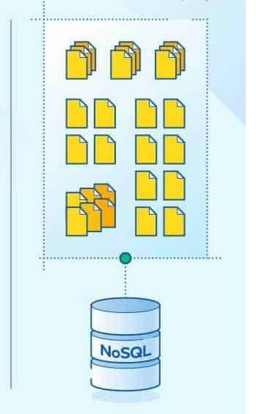
Tipos de base de datos
- NoSQL (no relacional):
Una base de datos no relacional es una BD que no utiliza el esquema tabular de filas y columnas que se encuentra en la mayoría de los sistemas de bases de datos tradicionales.
Aquí, los almacenes de datos no usan SQL para consultas, sino otros lenguajes de programación y construcciones para consultar los datos.
A diferencia de las BD relacionales, estas bases de datos NoSQL son eficaces para los problemas de rendimiento de Big Data (grandes conjuntos de datos distribuidos).
Además, son más efectivas cuando una organización debe analizar grandes porciones de datos no estructurados o datos que se almacenan en múltiples servidores virtuales en la nube.

Slide 37
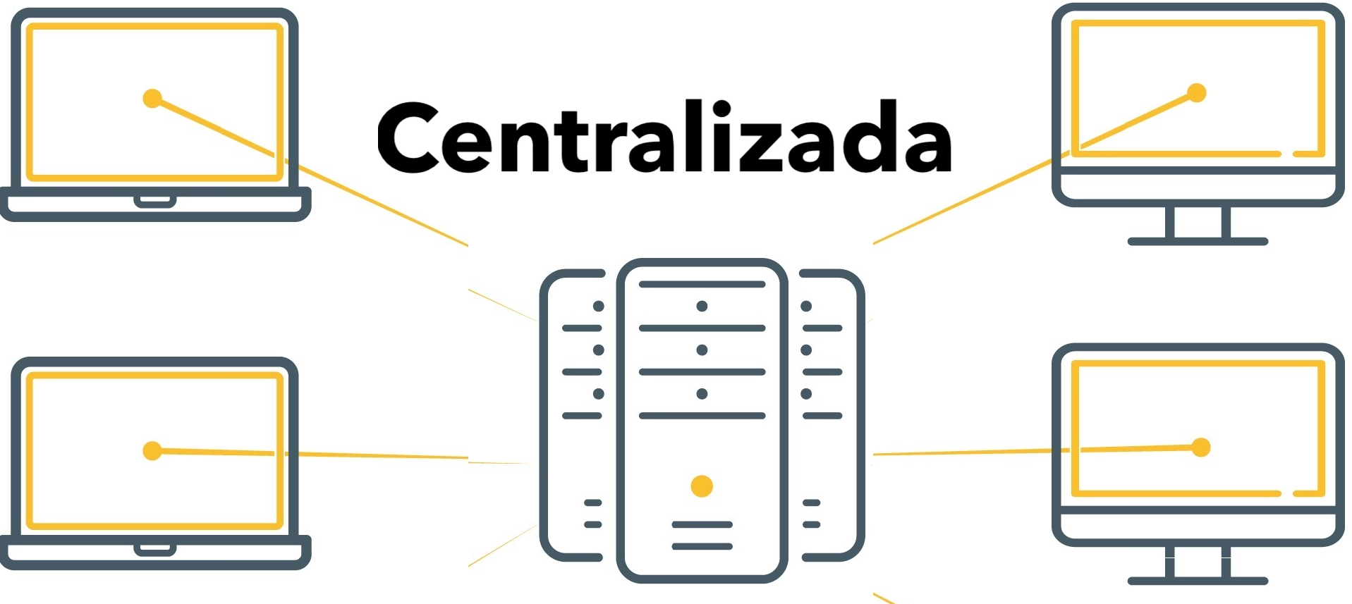
Tipos de base de datos
- Centralizada:
La información (datos) se almacena en una ubicación centralizada y los usuarios de diferentes ubicaciones pueden acceder a estos datos.
En este tipo de base de datos se aplican diversos tipos de procedimientos de autenticación para la verificación y validación de los usuarios finales. Asimismo, los procedimientos de la aplicación proporcionan un número de registro que mantiene un registro del uso de los datos.

Slide 38
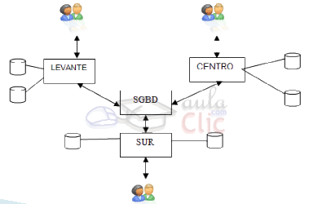
Tipos de base de datos
- Distribuidas:
Una base de datos distribuida es aquella donde las diferentes partes de la BD se almacenan en varias ubicaciones físicas, y en la que el procesamiento se dispersa o se replica en diferentes puntos de una red.
Hay dos tipos de BD distribuidas: Homogénea y heterogénea. En las homogéneas, todas las ubicaciones físicas tienen el mismo hardware subyacente y ejecutan los mismos sistemas operativos y aplicaciones de BD.
Por su parte, en las heterogéneas, el hardware, los sistemas operativos o las aplicaciones pueden ser diferentes en cada una de las ubicaciones.

Slide 39
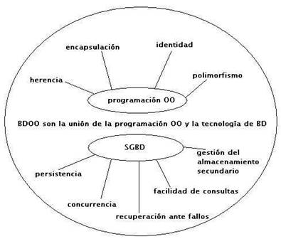
Tipos de base de datos
- Orientada a Objetos:
Se trata de un tipo de base de datos adecuada para elementos que se crean utilizando lenguajes de programación orientados a objetos como C++ o Java.
Una base de datos orientada a objetos se organiza en torno a objetos en lugar de acciones, y datos en lugar de lógica. Por ejemplo, un registro multimedia en una base de datos relacional puede ser un objeto de datos definible, a diferencia de un valor alfanumérico.

Slide 40
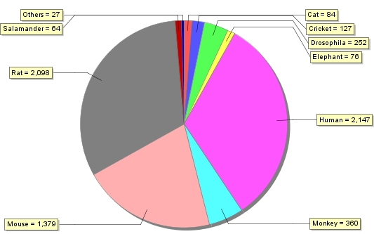
Tipos de base de datos
- Gráfica:
Una base de datos orientada a gráficos, o base de datos gráfica, es un tipo de base de datos NoSQL que utiliza la teoría de grafos para almacenar, mapear y consultar relaciones.
Este tipo de BD son básicamente colecciones de nodos y bordes, donde cada nodo representa una entidad y cada borde representa una conexión entre nodos.
Actualmente, están siendo muy utilizadas por las empresas para analizar interconexiones. Por ejemplo, para extraer datos sobre clientes de las redes sociales.

Slide 41

Tipos de base de datos
- En la nube:
Se trata de una base de datos que se ha optimizado o creado para un entorno virtualizado (en la nube), ya sea en una nube híbrida, pública o privada.
Estas bases de datos en la nube tiene la ventaja de pagar por la capacidad de almacenamiento y el ancho de banda para cada usuario, además de ofrecer escalabilidad y alta disponibilidad, se debe especificar que esta base de datos puede ser de cualquier tipo.
Además, brinda a las empresas la oportunidad de admitir aplicaciones empresariales en una implementación de software como servicio.

Slide 42
Tipos de lenguajes DBMS
Un DBMS o SGBD (sistema gestor de base de datos) tiene lenguajes e interfaces adecuados para expresar consultas y actualizaciones de la base de datos informática.
1. Lenguaje de definición de datos (DDL):
El DDL es utilizado para definir la estructura de la base de datos o patrón, así como para crear esquemas, tablas, índices, restricciones, etc.
Además, utilizando las declaraciones DDL es posible crear el esqueleto de la base de datos.
Estas son algunas tareas del lenguaje de definición de datos:
Create: crear objetos.
Alter: alterar la estructura de la BD.
Drop: eliminar objetos.
Truncate: remover todos los registros de una tabla.
Rename: renombrar un objeto.
Comment: comentar en el diccionario de datos.

Slide 43
Tipos de lenguajes DBMS
- Crear tabla:
CREATE TABLE schema .nombreTabla (“nombreAtributo" “tipoAtributo” NOT NULL ,
"DESCRIPCION" VARCHAR2(300 CHAR) NOT NULL };
- Adicionar columna a tabla:
ALTER TABLE nombre_tabla ADD nombre_columna tipo_columna;
- Modificar nombre o tipo de columna:
ALTER TABLE nombre_tabla MODIFY nombre_columna tipo_columna;
- Borrar columna:
ALTER TABLE nombre_tabla DROP COLUMN nombre_columna;
- Cambiar nombre columna o renombrar columna:
ALTER TABLE nombre_tabla RENAME COLUMN nombre_viejo TO nombre_nuevo;
- Borrar tabla:
DROP TABLE nombre_tabla ;
- Borrar todos los registros de la tabla:
DELETE FROM nombre_tabla ;

Slide 44
Tipos de lenguajes DBMS
2. Lenguaje de manipulación de datos (DML):
El DML se utiliza para acceder y manipular datos en una BD, manejando las solicitudes de los usuarios.
Aquí hay algunas tareas que vienen bajo el lenguaje de manipulación de datos:
Select: recuperar datos.
Insert: insertar datos en una tabla.
Update: actualizar los datos existentes dentro de una tabla.
Delete: eliminar todos los registros de una tabla.
Merge: realiza la operación UPSERT, es decir, las operaciones de inserción o actualización.
Call: para llamar a un lenguaje de consulta estructurado o un subprograma de Java.
Explain Plan: tiene el parámetro de explicar datos.
Lock Table: controla la concurrencia.

Slide 45
Tipos de lenguajes DBMS
Select y funciones de agregación (AVG(), COUNT(), MAX(), MIN() y SUM()):
- Select c1,c2,c3 from nombre_tabla where condición group by c1,c2,c3;
- SELECT c1, COUNT( c2) FROM nombre_tabla where condición GROUP BY c1 ORDER BY c1
- SELECT c1, c2, SUM( c3 * c4) suma FROM nombre_tabla where condición GROUP BY ROLLUP(c1, c2);
- SELECT DISTINCT c1 FROM nombre_tabla;
- SELECT c1 FROM nombre_tabla GROUP BY c1;
Insert:
INSERT INTO nombre_tabla (columna1, columna2, ...) VALUES (valor1, valor2, ...);
Update:
UPDATE nombre_tabla SET columna_1 = nuevo valor WHERE condición
Delete:
DELETE FROM nombre_tabla WHERE condición;
Call:
CALL paquete.nombre_procedimiento(valor1, valor2, …);
Lock Table:
LOCK TABLE nombre_tabla IN modo_bloqueo MODE NOWAIT (inmediato);

Slide 46

Tipos de lenguajes DBMS
3. Lenguaje de control de datos (DCL):
El DCL es usado para recuperar los datos almacenados o guardados. Además, su ejecución es transaccional y tiene parámetros de reversión (excepto en Oracle Database).
Estas son algunas tareas del lenguaje de control de datos:
Grant: para otorgar privilegios de acceso de usuario a una base de datos.
Revoke: Revocar privilegios de sistema de usuarios y roles Además, las siguientes operaciones cuentan con la autorización de Revoke: CONNECT, INSERT, USAGE, EXECUTE, DELETE, UPDATE and SELECT.

Slide 47

Tipos de lenguajes DBMS
4. Lenguaje de control de transacciones (TCL):
El TCL es utilizado para ejecutar los cambios realizados por la declaración DML. Además, TCL se puede agrupar en una transacción lógica.
Aquí hay algunas tareas que vienen bajo el lenguaje de control de transacciones:
Commit: para guardar la transacción en la base de datos.
Rollback: para restaurar la base de datos a la original desde la última confirmación.

Slide 48
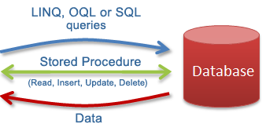
Funciones y Procedimientos
Un procedimiento almacenado es un conjunto de comandos SQL que pueden almacenarse en el servidor. Una vez que se hace, los clientes no necesitan relanzar los comandos individuales pero pueden en su lugar referirse al procedimiento almacenado.
Algunas situaciones en que los procedimientos almacenados pueden ser particularmente útiles:
Cuando múltiples aplicaciones cliente se escriben en distintos lenguajes o funcionan en distintas plataformas, pero necesitan realizar la misma operación en la base de datos.
Cuando la seguridad es muy importante. Los bancos, por ejemplo, usan procedimientos almacenados para todas las operaciones comunes. Esto proporciona un entorno seguro y consistente, y los procedimientos pueden asegurar que cada operación se loguea apropiadamente. En tal entorno, las aplicaciones y los usuarios no obtendrían ningún acceso directo a las tablas de la base de datos, sólo pueden ejecutar algunos procedimientos almacenados.

Slide 49
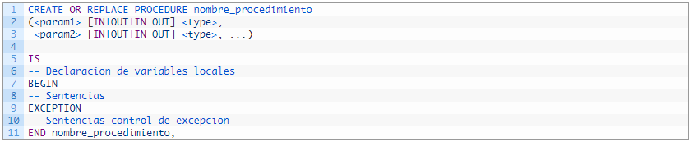
Funciones y Procedimientos
Cuando crea un procedimiento o una función, puede definir parámetros. Hay tres tipos de parámetros que se pueden declarar:
1) Parámetro de tipo IN: Estos tipos de parámetros se utilizan para enviar valores a procedimientos almacenados por lo tanto su valor de parámetro no puede ser reemplazado.
2) Parámetro de tipo OUT: Estos tipos de parámetros se utilizan para obtener valores de los procedimientos almacenados. Por consiguiente es similar a un tipo de retorno en funciones.
3) Parámetro IN OUT: Estos tipos de parámetros se utilizan para enviar valores aunque también para obtener valores en los procedimientos almacenados.

Slide 50
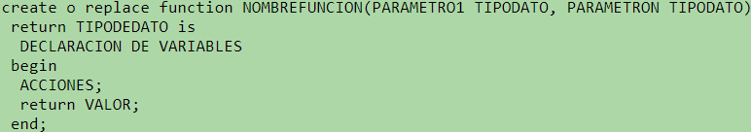
Funciones y Procedimientos
Las funciones, como los procedimientos almacenados son bloques de código que permiten agrupar y organizar sentencias SQL que se ejecutan al invocar la función.
Las funciones tienen una estructura similar a la de los procedimientos. Como los procedimientos, las funciones tienen una cabecera, una sección de declaración de variables y el bloque "begin...end" que encierra las acciones. Una función, además contiene la cláusula "return".
Una función acepta parámetros, se invoca con su nombre y retorna un valor.
Para crear una función empleamos la instrucción "create function" o "create or replace function". Si empleamos "or replace", se sobreescribe (se reemplaza) una función existente; si se omite y existe una función con el nombre que le asignamos, Oracle mostrará un mensaje de error indicando tal situación.

Slide 51
Funciones y Procedimientos
La siguiente función recibe 1 parámetro, un valor a incrementar y retorna el valor ingresado como argumento con el incremento del 10%:
create or replace function f_incremento10 (valor number)
return number
is
begin
return avalor+(avalor*0.1);
end;
/
Es importante el caracter '/' que al igual que los procedimientos almacenados se le informa al SQL Developer el fin de la función, Podemos emplear las funciones en cualquier lugar en el que se permita una expresión en una sentencia "select", por ejemplo:
select titulo,precio,f_incremento10(precio) from libros;
El resultado mostrará el título de cada libro, el precio y el precio incrementado en un 10% devuelto por la función.

Slide 52
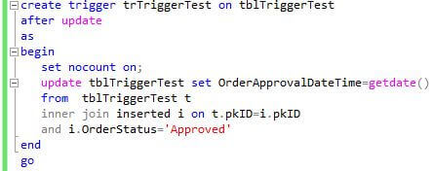
Triggers
Los triggers o disparadores son objetos de la base de datos que ejecutan acciones cuando se producen ciertos eventos (tanto DML como DDL) (inserciones, modificaciones, borrados, creación de tablas, etc).
Se definen para una tabla (o vista) específica.
Se crean para conservar la integridad referencial y la coherencia entre los datos entre distintas tablas.
Los disparadores se ejecutan DESPUES de la ejecución de una instrucción "insert", "update" o "delete" en la tabla en la que fueron definidos. Las restricciones se comprueban ANTES de la ejecución de una instrucción "insert", "update" o "delete". Por lo tanto, las restricciones se comprueban primero, si se infringe alguna restricción, el desencadenador no llega a ejecutarse.
Los triggers se crean con la instrucción "create trigger". Esta instrucción especifica la tabla en la que se define el disparador, los eventos para los que se ejecuta y las instrucciones que contiene.

Slide 53
Índices
El índice de una base de datos es una estructura de datos que mejora la velocidad de las operaciones, permitiendo un rápido acceso a los registros de una tabla. Al aumentar drásticamente la velocidad de acceso, se suelen usar sobre aquellos campos sobre los cuales se vayan a realizar búsquedas frecuentes.
El índice tiene un funcionamiento similar al índice de un libro, guardando parejas de elementos: el elemento que se desea indexar y su posición en la base de datos. Para buscar un elemento que esté indexado, sólo hay que buscar en el índice de dicho elemento para, una vez encontrado, devolver el registro que se encuentre en la posición marcada por el índice.
Los índices pueden ser creados usando una o más columnas, preparando la base de datos tanto para búsquedas rápidas al azar como para ordenaciones eficientes de los registros.
Los índices son construidos sobre árboles B, B+, B* o sobre una mezcla de ellos, funciones de cálculo u otros métodos.
El espacio en disco requerido para almacenar el índice es típicamente menor que el espacio de almacenamiento de la tabla (puesto que los índices generalmente contienen solamente los campos clave de acuerdo con los que la tabla será ordenada, y excluyen el resto de los detalles de la tabla), lo que da la posibilidad de almacenar en memoria los índices de tablas que no cabrían en ella. En una base de datos relacional un índice es una copia de parte de una tabla.

Slide 54
Índices
La creación de un índice en Oracle se realiza mediante el comando create index. Cuando se define una clave primaria o una columna unívoca (UNIQUE) durante la creación de una tabla o su mantenimiento, Oracle creará automáticamente un índice de tipo UNIQUE que gestione dicha restricción, como hemos indicado anteriormente. La sintaxis completa de create index es la siguiente:
create [bitmap | unique] index nombre_indice on
nombre_tabla (nombre_columna [, nombre_columna2] ...) [reverse];
bitmap indica que se cree un índice de mapa de bits que permite crear índices en columnas con muy pocos valores diferentes.
unique indica que el valor de la o las columnas indexadas debe ser único, no puede haber duplicidades.
nombre_indice debe ser un nombre unívoco (no debe existir otro nombre de objeto en Oracle) que siga los convenios de denominación de Oracle para nombrar columnas.
nombre_tabla será el nombre de la tabla donde se creará el índice.
nombre_columna (o columnas) será la columna de la tabla nombre_tabla en la que se creará el índice. Se puede crear un índice para varias columnas.
reverse indica a Oracle que invierta los bytes del valor indexado, lo que puede mejorar la distribución del procesamiento y de los datos cuando se insertan muchos valores de datos secuenciales.

Slide 55


